Slide 1
施工现场管理可视化
博富特咨询
全面
专业
实用

Slide 2
关于博富特
博富特培训已拥有专业且强大的培训师团队-旗下培训师都拥有丰富的国际大公司生产一线及管理岗位工作经验，接受过系统的培训师培训、训练及能力评估，能够开发并讲授从高层管理到基层安全技术、技能培训等一系列课程。
我们致力于为客户提供高品质且实用性强的培训服务，为企业提供有效且针对性强的定制性培训服务，满足不同行业、不同人群的培训需求。
博富特认为：一个好的培训课程起始于一个好的设计,课程设计注重培训目的、培训对象、逻辑关系、各章节具体产出和培训方法应用等关键问题。

Slide 3
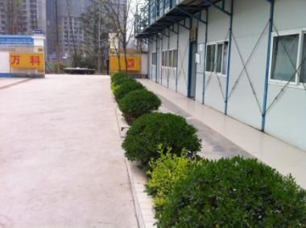
施工现场管理可视化
^{项目入口临时大门管理可视化：}
施工现场大门采用有门柱式的双开大门，规格：门宽≥6000mm，高度≥2000mm，门扇等分，其中一扇设800mm宽人行小门，或者单独设置人行通道，进行人车分流。
^{材质：大门采用金属角钢做框，做除锈处理，双面包镀锌铁皮。}
^{颜色：大门底色采用白色。}
文字组合及其它：门上书写“万科地产”等标准字体，采用标准色，字尺寸约600mm×600mm（高×宽）。
门柱截面积建议采用500mm×500mm，高度2500mm，其中柱帽高200mm。

Slide 4
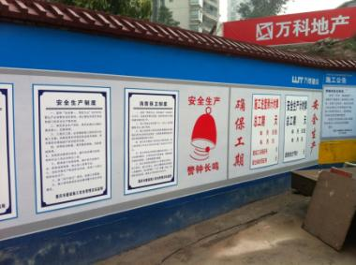
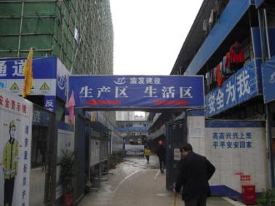
施工现场管理可视化
^{施工围挡管理可视化：}
^{工程施工现场周边应设置连续、密闭的围挡。}
围挡高度≥2.2米。使用的材料应保证围挡稳固、整齐、美观，可采用砖砌、留垛、设变形缝，或角钢与镀锌铁皮制成，不得使用石棉瓦或其它危害健康的材料（围墙广告由营销设计或要求） 。
施工作业区、材料堆放区与生活办公区间应相互分开。隔离措施应采用钢管架，高度不得低于1.8米，各区应有明显的标志牌，由生活区进入施工作业区的出入口要悬挂安全警示标志。

Slide 5
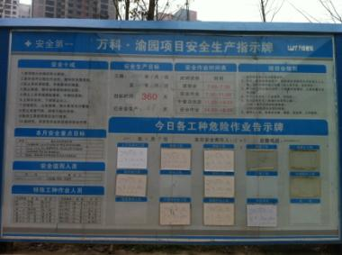
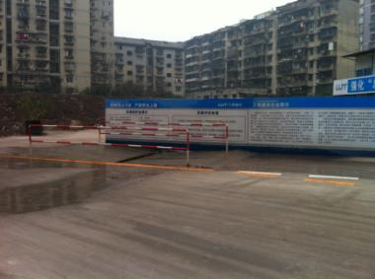
施工现场管理可视化
^{施工入口形象管理可视化：}
入口处应设置告示牌，例如工程概况牌、文明施工牌、项目组织架构牌、安全生产牌、消防保卫牌、施工总平面布置图等。
标牌尺寸：标牌应设置为长方形，最小尺寸为1800mm×900mm，可选用钢管和角钢支撑，或镶嵌于墙体内。
^{标牌的材质：面板采用有机板，框采用铝合金或不锈钢。}
大门口必须作硬地处理，车辆出入口位置设车辆冲洗装置和排水沟，保证带有泥土的车辆经冲洗后才能驶入城市街道。

Slide 6
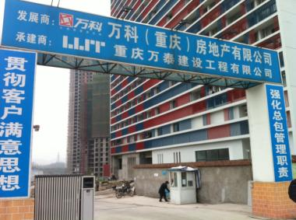
施工现场管理可视化
^{施工入口形象管理可视化：}
入口处必须设置坚固、美观的门卫室，门卫室应悬挂经万科项目经理部批准的“施工现场车辆管理和人员参观管理办法及门卫岗位制度”。并配备办公桌椅、登记本、值班表、紧急联络电话表及警钟系统等，门卫人员要统一着装并佩戴执勤袖标。
入口处应设立安全帽存放区，确保每个进入施工现场的人员(包括访客)都必须佩戴安全帽。

Slide 7
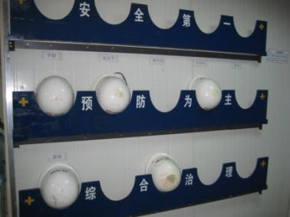
施工现场管理可视化
^{现场人员形象管理可视化：}
施工现场管理人员和作业人员宜穿企业统一制式工作服，管理人员与作业人员的服装应有颜色区别。施工现场全体人员应佩戴企业统一制作的工作卡（工作卡内容：照片、姓名、职务、工种、单位及编号）等。
施工现场全体人员必须佩戴符合国家标准的安全帽。管理人员安全帽为红色，特种作业人员安全帽为黄色，其它施工人员安全帽为白色或蓝色。严禁佩戴不符合国家标准及无出厂合格证、无检测检验合格证的安全帽。
万科项目经理部工作人员必须佩戴公司统一标准的安全帽，安全鞋，工作牌，工程师标准配置。

Slide 8
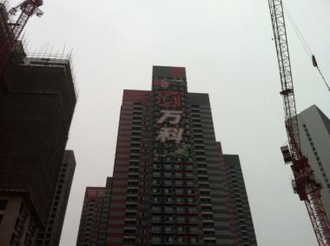
施工现场管理可视化
^{万科CI标识管理可视化：}
塔吊：塔吊的配重臂上双面悬挂万科标志和“万科地产”字样的组合标志，字间距及尺寸视塔吊情况决定。
^{建筑物悬挂公司统一宣传标语（由营销管理部设计或要求）。}

Slide 9
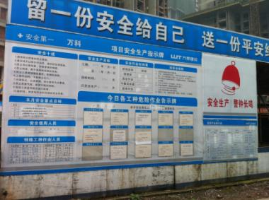
施工现场管理可视化
^{现场安全、质量动态警示管理可视化：}
在项目现场主要通道部位设置周罚款告示牌及当日危险源告示牌；在项目部设置安全及质量检查部门，对质量及安全进行检查，其中安全隐患的检查是每日检查，每日公示，罚款是每周公示，对不正确的事情进行警告和提示，有效的提高工人的质量和安全意识。

Slide 10
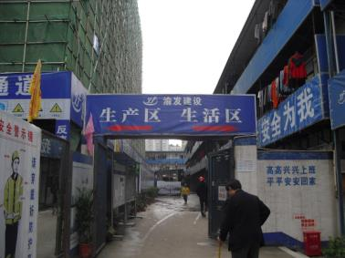
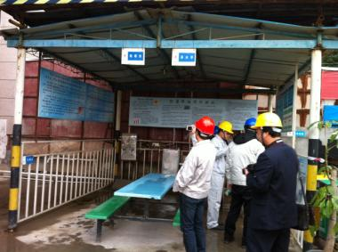
施工现场管理可视化
^{安全镜、茶水亭设置管理可视化：}
在工地出入口左侧显眼位置设置高1.6米、宽1.0米的安全警示镜。凡进入工地人员应着装整洁，防护用具应佩戴齐备。
在施工现场显眼位置设置茶水亭，内设吸烟处、茶水供应区（必须加锁），茶水亭内张贴施工现场安全文明管理条例及相关规章制度，总包应有专人负责茶水供应及现场卫生管理，相关责任人员姓名及联系方式张贴于茶水亭。

Slide 11
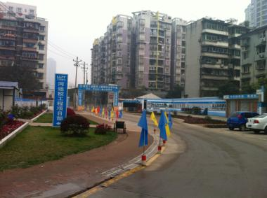
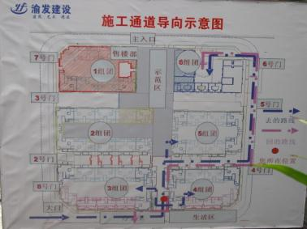
施工现场管理可视化
^{施工现场布置要求管理可视化：}
现场场地和道路要平坦、通畅，保证进出现场及建筑物内的通道为硬化路面，无泥污、无积水，并设置相应的安全防护设施和安全标志，道路上不得堆放建筑材料或其它杂物。
要求木工房、钢筋加工场地、搅拌站场地、砌块及其它材料堆放场地必须硬化，其余部分可考虑碎石垫层或矿煤渣硬化；道路硬化厚度不低于150。
在主要施工道路加设活动铁围栏或活动铁板分隔施工范围与施工道路。
施工现场入口显眼处要求张贴施工通道导向示意图，现场施工通道标注明确、划分清晰合理。

Slide 12
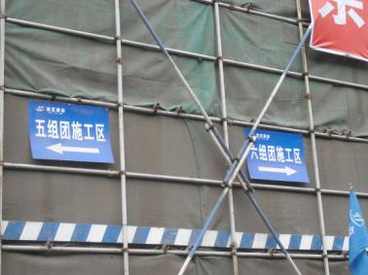
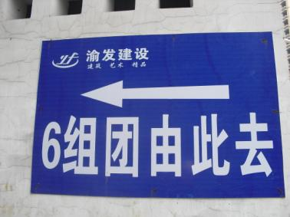
施工现场管理可视化
^{施工现场导向管理可视化：}
^{施工现场有明显的不间断通道、区域导视指引。}

Slide 13
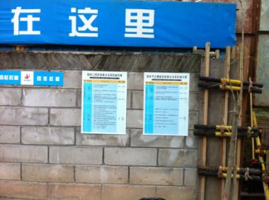
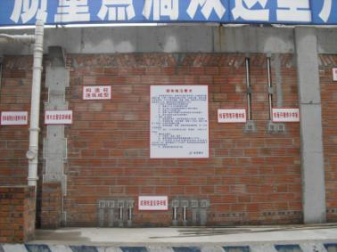
施工现场管理可视化
^{施工样板可视化：}
推行样板先行，各工序大面积施工展开前在指定地点做样板，待甲方、监理、总包（分包）共同现场签字确认后进行大面积施工，将施工样板名称及施工工艺工法张贴于样板旁。
^{等}

Slide 14
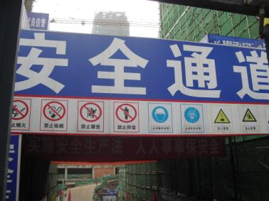
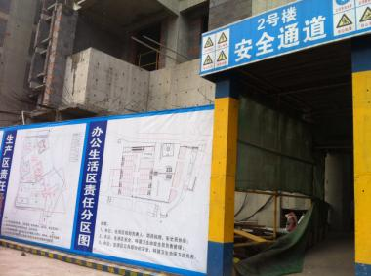
施工现场管理可视化
^{施工现场管理可视化：}
主要人行施工通道及结构首层的出入口必须搭设双层防护棚，两层间相隔0.6米，并设置警示牌（禁止烟火、禁止吸烟、禁止攀登、禁止停留、必须戴安全帽、必须系安全带、当心落物、当心坠落等警示）。两侧用密目安全网封闭。

Slide 15
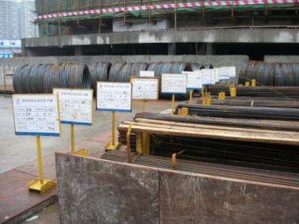
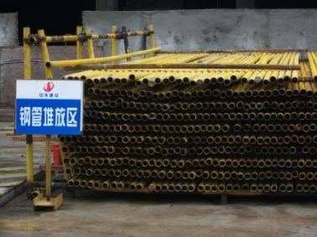
施工现场管理可视化
^{施工现场管理可视化：}
施工现场材料堆放和机具设备安放应符合现场平面布置图确定的位置；材料堆码要整齐，摆放有序，并挂置定型标牌（标牌尺寸0.2米×0.3米，标牌内容：产品名称、规格、型号、检验状态和产地等）；标牌挂置要牢固，方向一致，高度相同。

Slide 16
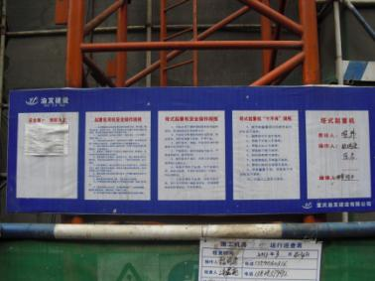
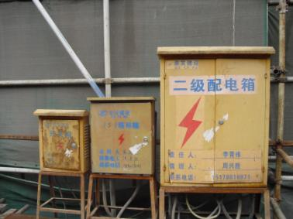
施工现场管理可视化
^{施工现场管理可视化：}
应当在施工起重机械、临时用电设施、脚手架、出入通道口、楼梯口、电梯井口、孔洞口、桥梁口、隧道口、基坑边沿、爆破物及有害危险气体和液体存放处等危险部位，设置明显的安全警示标志、安全文明施工制度及责任管理标识牌。安全警示标识必须符合国家标准。
四口（通道口、预留洞口、楼梯口、电梯井口）和阳台、楼板、屋面等临边部位必须设有安全防护围栏或盖板。

Slide 17
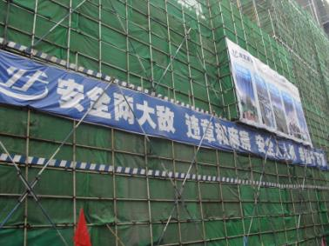
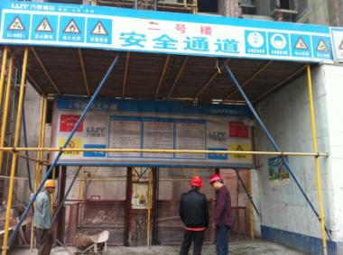
施工现场管理可视化
^{施工现场管理可视化：}
应当在施工起重机械、临时用电设施、脚手架、出入通道口、楼梯口、电梯井口、孔洞口、桥梁口、隧道口、基坑边沿、爆破物及有害危险气体和液体存放处等危险部位，设置明显的安全警示标志、安全文明施工制度及责任管理标识牌。安全警示标识必须符合国家标准。
四口（通道口、预留洞口、楼梯口、电梯井口）和阳台、楼板、屋面等临边部位必须设有安全防护围栏或盖板。

Slide 18
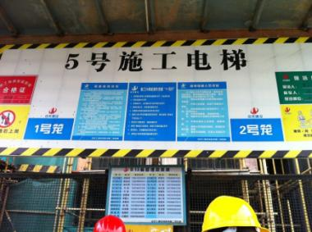
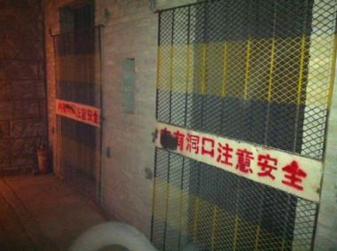
施工现场管理可视化
^{施工现场管理可视化：}
应当在施工起重机械、临时用电设施、脚手架、出入通道口、施工电梯口、电梯井口、孔洞口、桥梁口、隧道口、基坑边沿、爆破物及有害危险气体和液体存放处等危险部位，设置明显的安全警示标志、安全文明施工制度及责任管理标识牌。安全警示标识必须符合国家标准。
四口（通道口、预留洞口、楼梯口、电梯井口）和阳台、楼板、屋面等临边部位必须设有安全防护围栏或盖板。

Slide 19
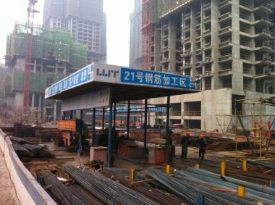
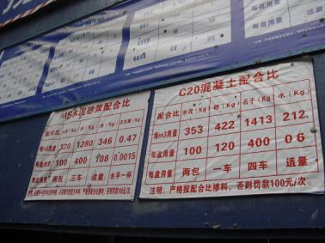
施工现场管理可视化
^{施工现场管理可视化：}
施工现场区域名牌标识：仓库、加工区域制作区域名牌，制度规范、相关责任人姓名及联系方式张贴上墙。其中混凝土搅拌机房须密闭、张贴傻瓜配合比。

Slide 20
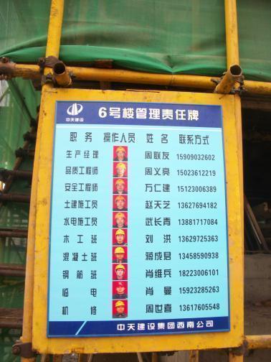
施工现场管理可视化
^{施工现场管理可视化：}
施工现场区域管理人员姓名、照片、职务、联系方式张贴于楼栋入口处。

Slide 21
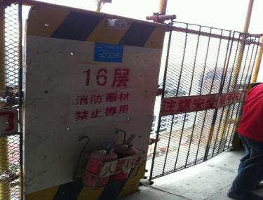
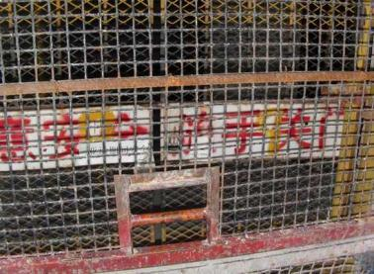
施工现场管理可视化
^{施工现场管理可视化：}
施工电梯楼层编号标识：楼层施工电梯出口保持关闭（专人开锁）、标识楼层号码、警示标识、相关责任人员姓名及联系方式。

Slide 22
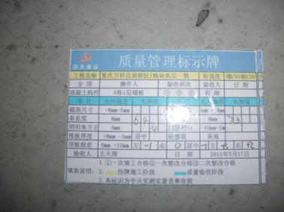
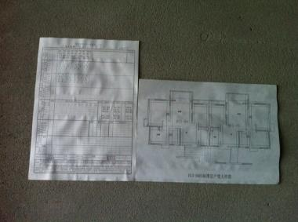
施工现场管理可视化
^{施工现场管理可视化：}
单元房间标识、房间户型图、实测实量数据资料、施工工序动态信息上墙：所有房间按照建筑施工图为依据进行房间编号、房间户型图标识、实测实量数据表格、施工工序信息表格。

Slide 23
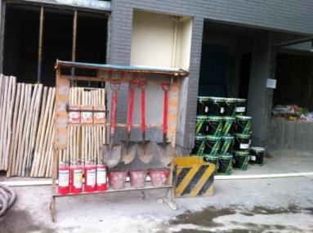
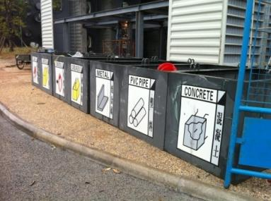
施工现场管理可视化
^{施工区域管理可视化：}
对施工现场临时物资标识原位置定点堆放，确保使用完毕后归还原处。将责任人姓名及联系方式张贴于临时物资堆放处。
^{对施工现场垃圾进行分类定点丢弃，粘贴垃圾分类标识。}

Slide 24
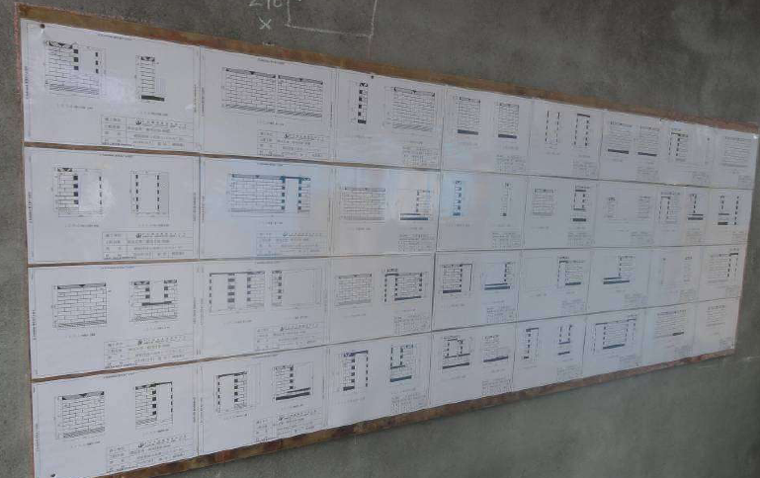
施工现场管理可视化
^{施工区域管理可视化：}
^{作业图上墙}

Slide 25
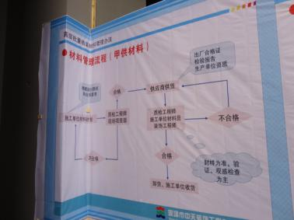
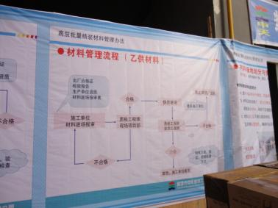
施工现场管理可视化
^{施工区域管理可视化：}
^{施工现场甲供材料、乙供材料管理流程可视化资料上墙}

Slide 26
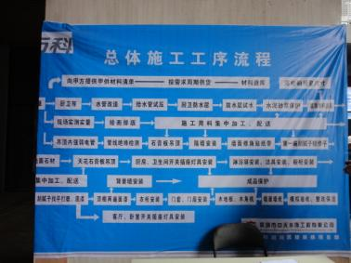
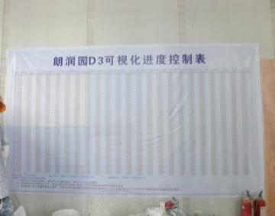
施工现场管理可视化
^{施工区域管理可视化：}
^{精装修现场施工工序可视化}
^{现场施工进度可视化}

Slide 27
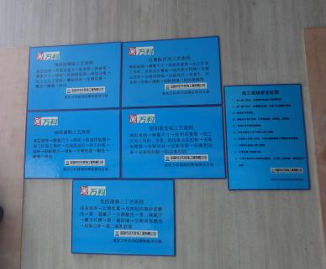
施工现场管理可视化
^{施工区域管理可视化：}
^{施工工艺工法可视化}

Slide 28
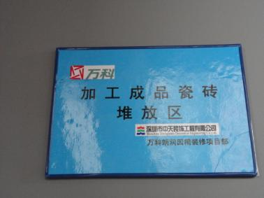
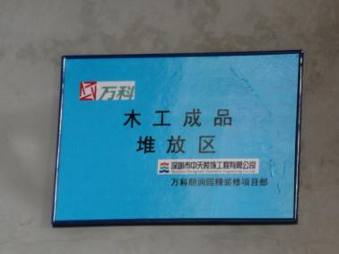
施工现场管理可视化
^{施工区域管理可视化：}
^{现场加工成品定点加工、分区堆放}

Slide 29
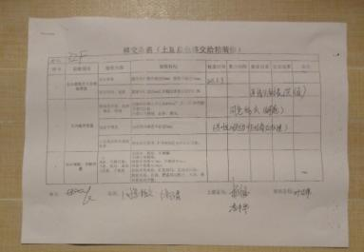
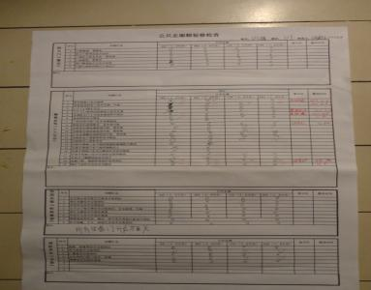
施工现场管理可视化
^{施工区域管理可视化：}
公共区域土建移交表格、精装修质量检查表上墙，实时监控现场跟进完成情况。

Slide 30
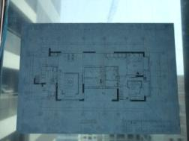
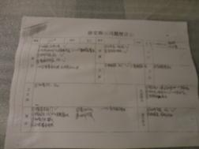
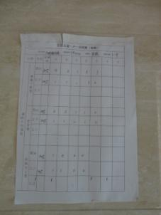
施工现场管理可视化
^{施工区域管理可视化：}
户内区域土建移交表格、精装修质量检查表、户型图、实测实量表格上墙，实时监控现场跟进完成情况。

Slide 31
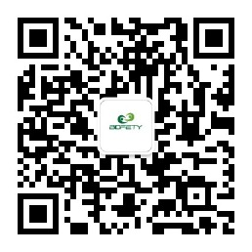
感谢聆听
资源整合，产品服务
↓↓↓
公司官网 | http://www.bofety.com/
如需进一步沟通
↓↓↓
联系我们 | 15250014332 / 0512-68637852
扫码关注我们
获取第一手安全资讯
微信公众号
抖音

